Slide 1


Slide 2
Ajax实战
初始数据
需要哪些字段
歌词如何获取
导出导入SQL

Slide 3
Ajax实战
移动端设置
视口
<meta name="viewport" content="width=device-width,minimum-scale=1.0,maximum-scale=1.0,initial-scale=1.0,user-scalable=no">
屏幕点
屏幕分辨率
字体
font: 14px/1.5 Tahoma,Arial,Roboto,"Droid Sans","Helvetica Neue","Droid Sans Fallback","Heiti SC",sans-self;

Slide 4
Ajax实战
列表页制作
兼容PC与移动端
布局头部，尾部，列表
Translate3d开启GPU加速
列表页操作框架搭建
兼容PC
兼容event
originalEvent.changedTouches
滑动函数
Ajax数据
事件操作

Slide 5
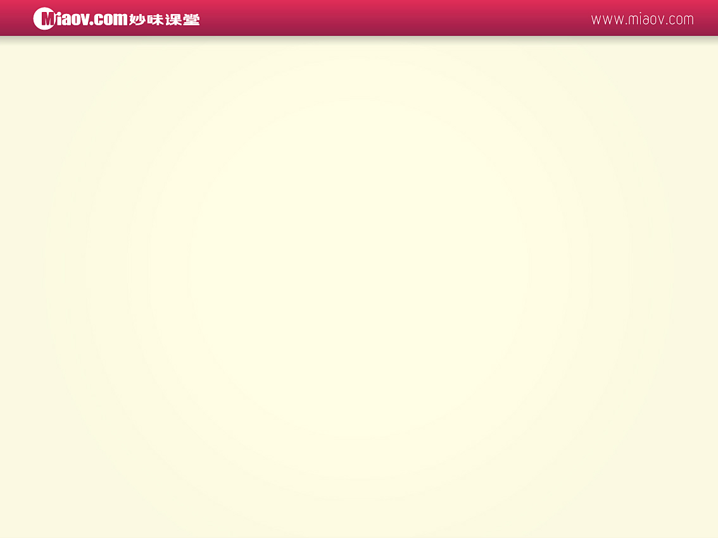
本课练习

